Slide 1

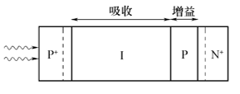
知识回顾：
光电检测器：PIN和APD的比较
电子-空穴对
一次电子-空穴对
M
(1) PIN管比较简单，只需10～20 V的偏压即可工作，且不需偏压控制，但它没有增益，因此使用PIN管的接收机的灵敏度不如APD管的高；
(2) APD管具有10～200倍的内部电流增益，可提高光接收机的灵敏度，但使用APD管比较复杂，需要几十到200 V的高反向偏压；
Notes:
再一次回顾第一节的重点知识，PIN和APD的性能比较

Slide 2
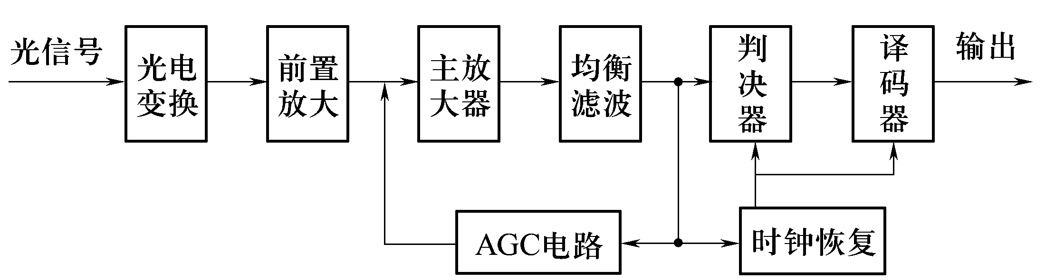
4．2 光接收机的电路结构与特性
光接收机主要由3部分组成：
接收机前端：光电检测器与前置放大器；
线性通道：主放大器与均衡器(AGC控制电路)；
再生电路：判决器与时钟恢复。
前端
线性通道
再生电路
图4.1 直接检测数字光接收机框图

Slide 3
4.2.1 光接收机前端
光接收机前端的作用是将光纤线路末端耦合到光电二极管的光比特流转换为时变电流，然后进行预放大，以便后级作进一步处理；
一台性能优良的光接收机，应具有无失真地检测和恢复微弱信号的能力，这首先要求光接收机具有：
前端应有低噪声；
高灵敏度；
足够的带宽；
根据不同的应用要求，前端的设计有3种不同的方案;
Notes:
接收机前端主要考虑高的灵敏度和高的带宽，介绍接收机前端电路的作用

Slide 4
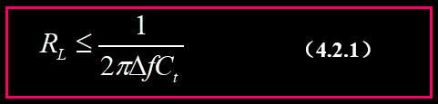
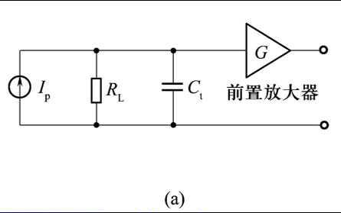
1、低阻抗前端:
图4.10(a)所示，这种前端从频带要求出发选择光检测器的负载电阻R_{L}(50 ~75 Ω)，使其满足：
图4.10 光接收机前端的等效电路 (a) 低阻抗前端;
Notes:
光电二级管可以等效为和其结电容并联的电流源，RL为负载电阻，放大器实际上将流过RL的信号电压进行放大，负载电阻非常小

Slide 5
低阻抗前端的优点和缺点:
式中：Δf为码速率所要求的前端带宽；
C_{t}=C_{PN}+C_{s}+C_{a}；
C_{PN} ---为光电二极管的结电容；
C_{s} ---为光电二极管和前置放大器引线的杂散电容；
C_{a} ---为前置放大器的输入电容；
低阻抗前端优点：
电路简单，不需要或只需要很少的均衡(滤波)，前置级的动态范围也较大;
低阻抗前端缺点：
接收灵敏度较低，热噪声比较高。
Notes:
提一下第三节内容热噪声与负载电阻的关系，带宽大，因此波形失真小，由于负载电阻小，导致热噪声大，信噪比也较小，因而灵敏度低

Slide 6
2、高阻抗前端:
为了减小低阻抗前端热噪声，可采用高阻抗(R_{L}:1~10 MΩ)前端设计方案，但是负载阻抗R_{L}增大后将使前置放大器动态范围(带宽)缩小，而且当比特率较高时，输入端信号的高频分量损失过大，对均衡电路要求较高，很难实现，所以高阻抗前端一般只适用于低速通信系统；
高阻抗前端优点：
噪声低，灵敏度高；
高阻抗前端缺点：
带宽窄;需要增加均衡网络，对频响特性进行补偿;电路结构复杂，动态范围小。
Notes:
低阻抗前端有优缺点，高阻抗前端也有优缺点，是否有某种方式能够兼顾这两种前端的优点二避免对应的缺点呢

Slide 7
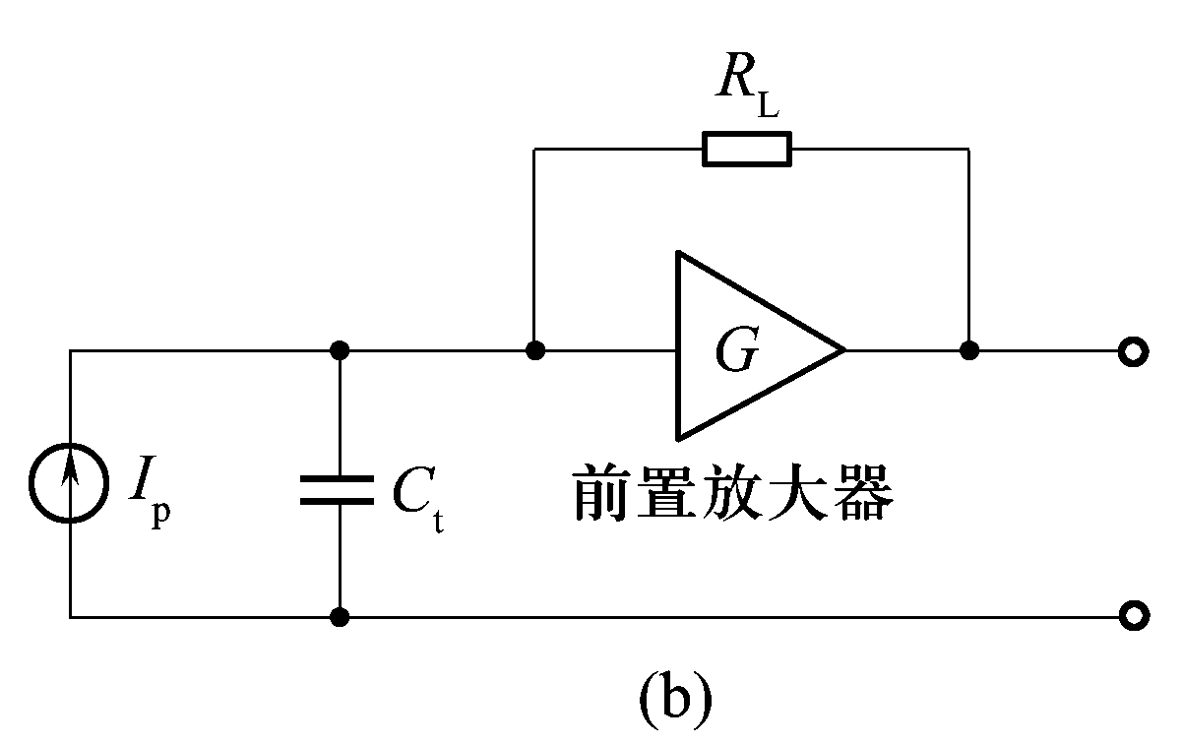
3、跨(互)阻抗前端:
这种前端将负载电阻连接为反相放大器的反馈电阻，因而又称跨(互)阻抗前端；
图4.10 光接收机前端的等效电路 (b) 跨阻抗前端
特点：是一个性能优良的信号电流—信号电压转换器，即使R_{L}很高，而负反馈使有效输入阻抗降低了G倍，G是前置放大器增益，从而使其带宽比高阻抗前端增加了G倍，动态范围也提高了；
频带宽、噪声低、灵敏度高、动态范围大
因此在目前的光纤通信中得到了广泛的应用。

Slide 8
跨(互)阻抗前端的放大器设计：
放大器设计的关键是放大器件的选择，目前光接收机常采用场效应晶体管(FET)和双极性晶体管(BJT)作为放大器输入级，其中最常用的是Si-JFET及Si-BJT；
①、当频率较低时；由于场效应晶体管的输入阻抗高、噪声小常被采用；
②、当频率高时，常使用双极性晶体管，BJT用于APD检测器时，接收机的噪声主要受倍增增益支配;
(1) 光接收机前端设计时采用APD，主要的是量子噪声，因此前置放大器不必是超低噪声的，可以牺牲一些噪声性能换取带宽和低价格；
(2) 如采用PIN或低增益的APD，前置放大器的噪声将是主要的，设计重点是低噪声，可以采用价格较高的器件，甚至进行必要的补偿，以满足带宽要求。

Slide 9
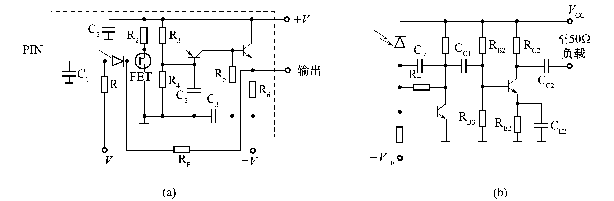
跨(互)阻抗前端电路实例1——低码速
放大器第一级采用高阻抗FET作为跨阻抗放大级(低噪声)，可以很好解决增益、带宽及噪声之间的矛盾；
FET与第二级晶体管(共基接法)级联，引入中和电容(C₂)，用以减少前级产生的电容扩大(密勒效应)，提高频响特性；
采用混合集成工艺，将光电二极管与场效应管前置放大器集成在一起，做成PIN-FET光接收机组件;
反馈电阻~KΩ
反偏PIN管
多级放大
图4.11 光接收机前端电路(a) 400 Mb/s光接收机前端
Notes:
两级放大器：什么是密勒效应？判断共基集，通过电容C2接地，米勒效应（Millereffect）是在电子学中，反相放大电路中，输入与输出之间的分布电容或寄生电容由于放大器的放大作用，其等效到输入端的电容值会扩大1+K倍

Slide 10
跨(互)阻抗前端电路实例2——高码速
图(b)为1300 nm波段的接收机前端电路，R_{F} = 400 Ω时，平坦带宽2 GHz，这里采用Si-BJT(NE 6400， f_{c}= 10 GHz)
放大器第一级采用并联负反馈， 使引起不稳定的环路延迟减到最小；其中包括了漏散电容的C_{F}可以补偿放大器的高频响应；
第二级为串联负反馈(通过级间阻抗失配来实现)，集电极电阻为50 Ω，以便与负载匹配。
多级放大
图4.11 光接收机前端电路(b) 2 Gb/s光接收机前端
Notes:
Si-BJT：Si的双极型二级管，电流的放大和流控开关作用，在高码率互阻抗接收机中，高阻抗的GaAs-MESFET在噪声方面的优势已经消失，因此采用Si-BJT双极型二级管，基极信号输出的反馈为并联反馈，射极信号的反馈为串联反馈；讲清楚串并联的反馈，fc为噪声转折频率

Slide 11
4.2.2 光接收机的线性通道
光接收机的线性通道由一个高增益放大器(称为主放大器)、一个低通滤波器(或均衡器 ) 和自动增益控制电路(AGC)组成;
主放大器：主要用来提供高的增益，将前置放大器的输出信号放大到适合于判决电路所需的电平；前置放大器的输出信号电压一般为mV量级，而主放大器的输出信号一般为1～3 V(峰/峰值);
线性通道
图4.1 直接检测数字光接收机框图
Notes:
ISI: Inter-Symbol Interference,介绍光接收机线形通道各部分的作用；

Slide 12
自动增益控制(AGC)和均衡器:
自动增益控制(AGC)：将放大器的平均输出电压限制在固定电平而不随输入平均光功率而变;
低通滤波器(均衡器):对电压脉冲整形，降低噪声，控制可能出现的码间串扰(ISI:Inter-Symbol Interference)；
接收机噪声(R_{L})正比于接收机带宽，为降低噪声，采用带宽Δf小于比特率B的低通滤波器;
在接收机设计中其他部件的带宽均大于滤波器带宽，因此接收机带宽主要由线性通道的低通滤波器决定。
Notes:
ISI: Inter-Symbol Interference,低通滤波器是容许低于截止频率的信号通过， 但高于截止频率的信号不能通过的电子滤波装置。自动增益控制是限幅输出的一种,它利用线性放大和压缩放大的有效组合对助昕器的输出信号进行调整。当弱信号输入时,线性放大电路工作,保证输出信号的强度;当输入信号达到一定强度时,启动压缩放大电路,使输出幅度降低，介绍线性通道的作用

Slide 13
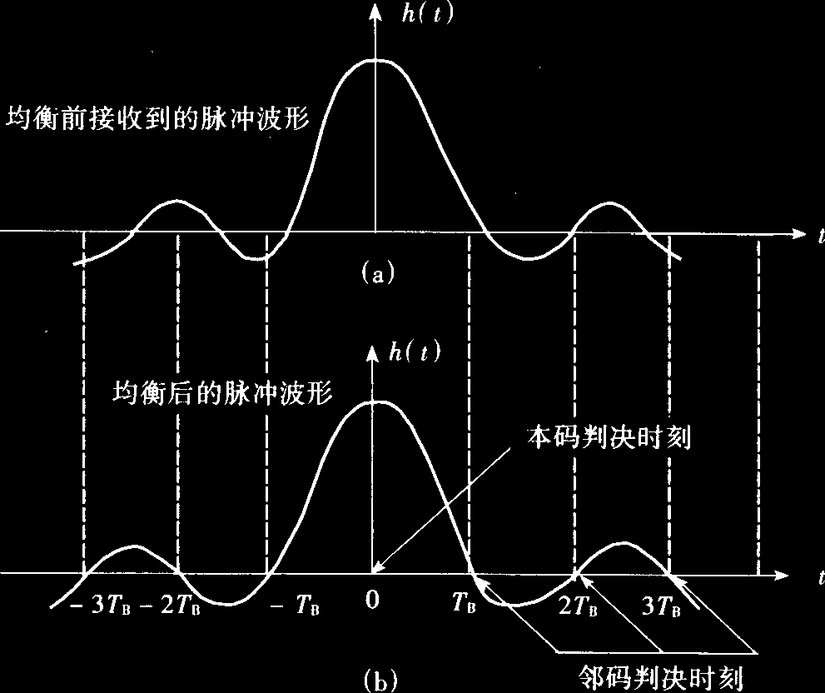
低通滤波器(均衡器)的作用:
当Δf ＜ B时，电脉冲展宽超过了规定的比特时隙，将可能干扰相邻比特时隙的检测，引起码间串扰(ISI)，滤波器设计时应避免产生这种现象;
均衡器：消除放大器、光纤等部件引起的信号波形失真，经过均衡器以后的波形成为有利于判决的波形，使码间串扰减小到最小;
说得具体一点就是，经过均衡以后的波形，在本码判决时刻，波形的瞬时值应为最大值；而这个本码波形的拖尾在邻码判决时刻的瞬时值应为零。
Notes:
(a)图中的电脉冲展宽已经超过了比特时隙，已经干扰到相邻比特时隙的检测，因此需要进行脉冲整形，减少码间串扰；

Slide 14

线性通道的响应:
线性通道：前置放大器，主放大器和滤波器起一个线性系统的作用，对电压信号进行放大和整形，故可称为线性通道；
当线性通道的H_{out}(f)对应于升余弦滤波器的变换函数：
[1+cos(πf/B)]/2,
f < B
H_{out}(f)=
(4.2.6)
0,
此时码间串扰(ISI)最小，式子中f=ω/2π，B为比特率；
Notes:
线性通道的响应，输出波形在频率上是

Slide 15

线性通道的响应：
对式子(4.2.6)进行傅里叶变换，就可以得到线性通道的响应为：
上式，h_{out}(t) 相应于线性通道出口、判决电路入口接收到的电压脉冲 V_{out}(t) 的形状；
① 在t=0 的判决时刻， h_{out}(t) = 1 ,信号最大；
② 而当 t=m/B = mT_{B}，m为整数时， h_{out}(t) = 0，信号瞬时值为0；
注意：t=0对应于本码判决时刻，t=m/B=mT_{B} 对应于相邻比特判决时刻，所以式(4.2.7)的电脉冲不会干扰相邻比特的判决。
Notes:
介绍线性通道的响应，因而码间串扰最低

Slide 16
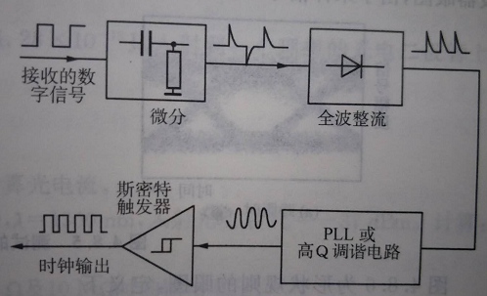
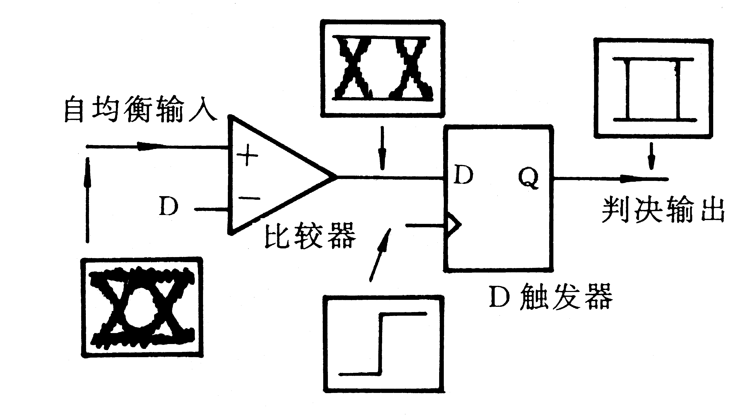
4.2.3 数据重建电路
光接收机的数据重建或恢复部分由一个时钟恢复电路和一个判决电路组成，其任务是把线性通道输出的升余弦波形恢复成数字信号。
定时提取电路框图
判决再生的电路框图

Slide 17
定时提取电路:
首先对主放大器输出的数字信号进行微分并全波整流；得到与要求的时钟信号同样周期的序列脉冲；
进一步由锁相环PLL或高Q调谐电路输出判决所需的时钟，得到正弦波；
通过斯密特触发器进行幅相变换，形成前后沿较好的50 %占空比方波定时时钟信号；
定时提取电路框图
Notes:
介绍定时提取电路框图，锁相环PLL，从接收到的数字信号中提取时钟信号

Slide 18
判决再生电路:
判决再生电路：由比较器和D触发器构成；
判决电路的目的是把从接收放大器送来的输入信号与判决门限电平进行比较，并在由恢复的时钟决定的抽样时刻决定出是“1”码还是“0”码；
信号电压
判决电平
时钟信号
判决再生的电路框图
Notes:
介绍判决再生电路

Slide 19
数字信号的判决和重建电路：
为了重建数字信号，则要判定每个码元是“0”还是“1”，这首先要确定判决时刻；
为此，要从升余弦电压信号中提取准确的时钟信号(定时提取电路完成)，并经过适当移相后，在最佳时刻对升余弦信号取样；
然后将取样幅度与判决阈值进行比较(判决电路完成)，确定码元是“0”还是“1”，从而把升余弦波形恢复重建成原传输的数字信号；
Notes:
总结数字信号的判决和重建，如何确定最佳的取样时间呢？

Slide 20

眼图：用于判断最佳的取样时间
最佳取样时间相应于在“1”和“0”信号电平相差最大的位置，可由眼图决定，它由不同比特电脉冲顶部叠加而成，如图4.12所示；
上图为理想眼图；
下图为噪声和时间抖动导致的半张半闭退化眼图，最佳取样时间相应于眼睛睁开最大处的时间。
最佳取样时间
图4.12 非归零码(NRZ)数字光接收的眼图
Notes:
接收机均衡输出序列脉冲送到示波器的y轴，时钟信号作为外触发，使其与码元周期同步，此时示波器就会显示随机序列，像人眼一样；

Slide 21
误码率(Bit Error Rate——BER)：
光接收机中，时钟恢复电路是将f = B的谱分量与接收信号分离，向判决电路提供码间隔T_{B}=1/B的信息，使判决过程同步;
任何光接收机都存在固有噪声，总存在判决电路错误确定一个比特的可能，称为误码率(BER);
光波系统应用中，允许的误码率一般相当低，典型值小于10⁻⁹。
Notes:
关于误码率会在第四节进行详细介绍

Slide 22
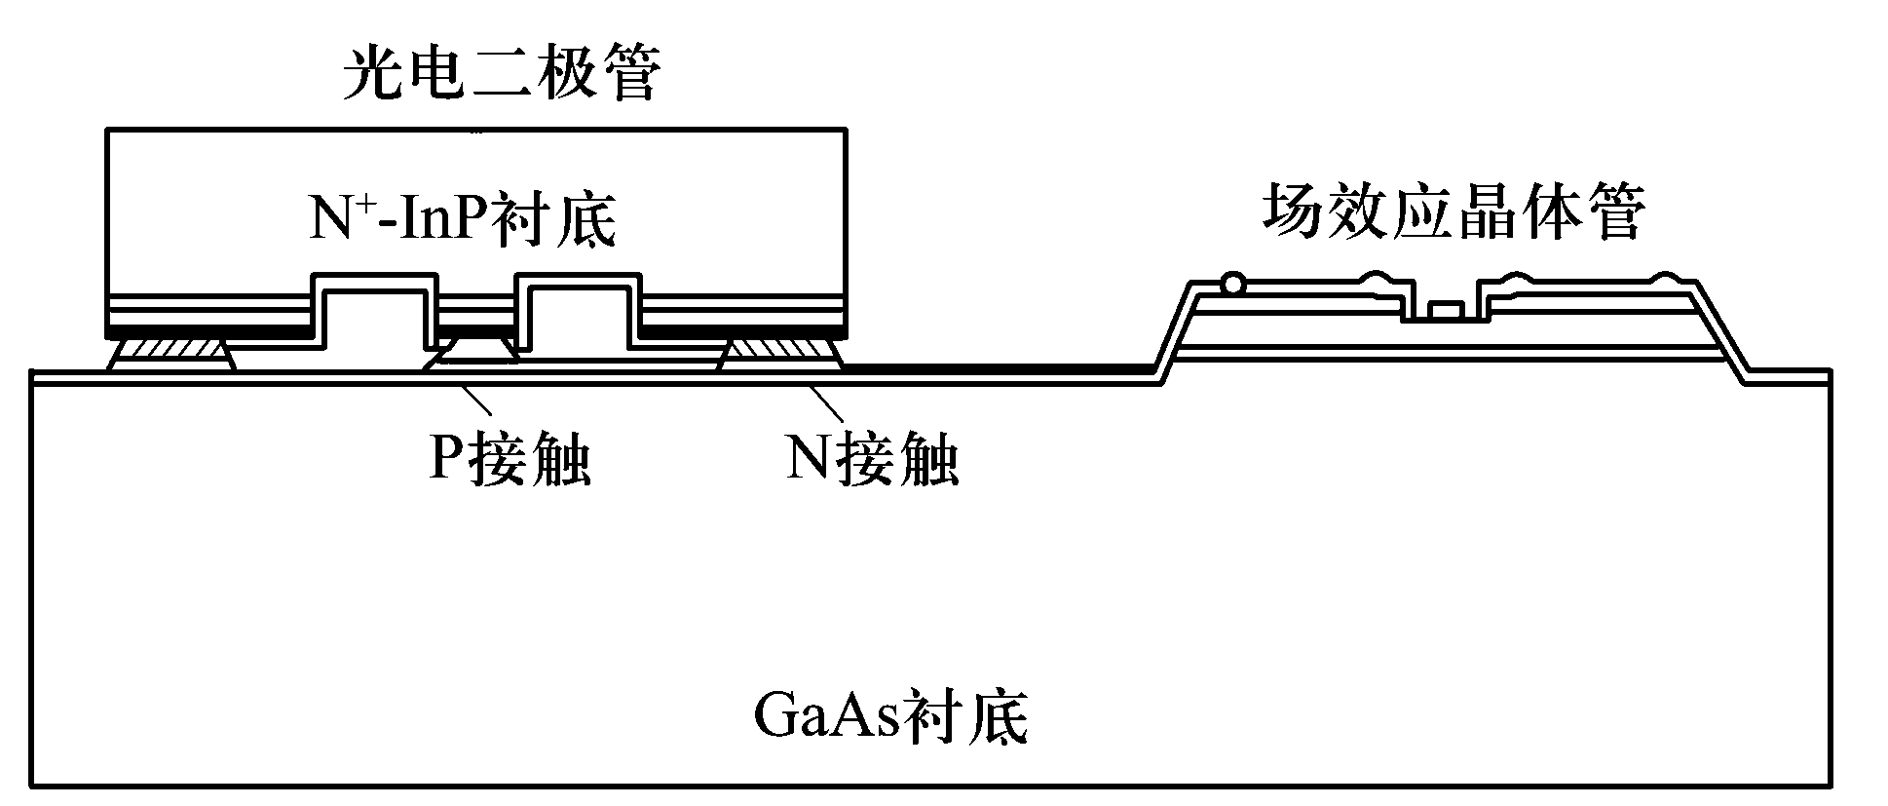
4.2.4 集成光接收机
下图所示光接收机的组成部件，除了光电二极管外，都是标准的电子元器件，采用标准集成电路(IC)工艺技术，很容易集成在同一芯片上，做成集成光接收机；在高比特工作时，这种集成光接收机具有很多优点;
20世纪90年代末用Si和GaAs集成电路工艺已制成带宽超过2 GHz的集成光接收机，现在带宽超过10 GHz的集成光接收机也已用于光波实验系统。
倒装式接合
图4.13 集成光接收机的倒装式接合光电子集成技术
Notes:
将电子元器件集成到GaAs芯片上，光电二极管制造在InP芯片上

Slide 23
内容小结：
1、掌握三种接收机前端的优缺点，互阻抗前端的电路设计；
低阻抗前端；高阻抗前端；互阻抗前端
2、掌握线性通道各部件的功能和线性通道的响应；
主放大器； AGC；低通滤波器；
3、掌握信号再生的原理；
时钟提取电路和判决再生电路；
4、了解集成光接收机的概念；

